Slide 1
Strongly Connected
Component
225
Mengerutkan graf berarah menjadi DAG — pintu masuk banyak soal Div 2 D
Graf · Day 225

Slide 2
00
Sebelum Mulai
Materi ini tentang apa, dan kapan ia dipakai

Slide 3
Penjelasan Sederhana
SCC mengelompokkan kota-kota yang bisa saling dikunjungi.
BAYANGKAN SEPERTI INI
DI DALAM SOAL
Di kota dengan jalan satu arah: sekelompok jalan bisa membentuk lingkaran, sehingga dari mana pun kamu mulai, kamu bisa sampai ke semuanya dan kembali.
Strongly connected component: kelompok simpul yang saling bisa mencapai pada graf berarah.
Kalau setiap lingkaran seperti itu kamu anggap sebagai SATU kota besar, peta yang tersisa tidak punya lingkaran lagi.
Condensation graph: kerutkan setiap SCC menjadi satu simpul, dan hasilnya SELALU DAG.
Kenapa pasti tidak melingkar? Karena kalau dua kota besar bisa saling dicapai, seharusnya keduanya satu kota besar sejak awal.
Bila condensation punya siklus, SCC di dalamnya seharusnya satu SCC — bertentangan dengan definisinya.
Setelah petanya tidak melingkar, mencari "rute dengan total keuntungan terbesar" jadi mudah.
Pada DAG, topological sort dan DP langsung bisa dipakai. Itulah nilai tambah terbesar SCC.
INTINYA
Kebanyakan soal SCC sebenarnya soal DAG yang menunggu grafnya dikerutkan lebih dulu.

Slide 4
Materi Ini Tentang Apa
SCC mengelompokkan simpul yang saling bisa mencapai pada graf berarah, dan setelah dikerutkan graf apa pun berubah menjadi DAG.
Definisinya dua arah
Dua simpul berada di SCC yang sama bila u bisa mencapai v DAN v bisa mencapai u. Berbeda dengan graf tak berarah, di mana DFS biasa sudah cukup.
Condensation selalu DAG
Bila setiap SCC dikerutkan menjadi satu simpul, hasilnya pasti tanpa siklus. Bila ada siklus, seluruh SCC di dalamnya seharusnya satu SCC — bertentangan.
Kosaraju: dua kali DFS
DFS pertama pada graf asli mencatat urutan selesai; DFS kedua pada graf dibalik, dijalankan pada urutan terbalik, menyapu satu SCC per pemanggilan.
Nomor SCC-nya sudah topologis
Kosaraju memberikannya gratis, sehingga DP pada condensation graph bisa langsung dijalankan tanpa topological sort tambahan.

Slide 5
Kapan Dipakai, Kapan Tidak
Kenali dari graf berarah yang punya siklus, dan pertanyaan yang menyangkut keterjangkauan dua arah.
PAKAI KETIKA
JANGAN PAKAI KETIKA
v
Graf berarah punya siklus dan soal berbicara tentang saling mencapai
x
Grafnya tak berarah — pakai DFS biasa atau DSU
v
Perlu menyederhanakan graf berarah menjadi DAG sebelum menjalankan DP
x
Grafnya sudah DAG — langsung topological sort saja
v
Soal 2-SAT: memeriksa apakah sekumpulan syarat logika bisa dipenuhi
x
Hanya perlu tahu apakah satu simpul bisa mencapai satu simpul lain — BFS sudah cukup
v
Menghitung sisi minimum agar seluruh graf menjadi kuat terhubung
Sebagian besar soal SCC sebenarnya soal DAG yang menunggu grafnya dikerutkan. Setelah condensation dibangun, soalnya biasanya menjadi jalur terpanjang atau penghitungan jalur.

Slide 6
Posisi Materi Ini
Materi ini tidak berdiri sendiri. Di kiri adalah yang sebaiknya sudah kamu kuasai, di kanan adalah yang terbuka setelah materi ini selesai.
PRASYARAT
SETELAH INI
DFS (Day 113)
2-SAT
MATERI INI
Strongly Connected
Component
Topological sort (Day 119)
Bridge & articulation point
Deteksi siklus (Day 118)
Mengerutkan graf berarah menjadi DAG dengan dua kali DFS.
Block-cut tree
SCC adalah materi graf pertama yang benar-benar terasa sebagai "alat pemrosesan awal": ia jarang menjadi jawaban akhir, tetapi membuka pintu untuk teknik lain.

Slide 7
Agenda
01 Definisi & Condensation Graph
05 Simulasi Langkah demi Langkah
02 Kenapa Condensation Selalu DAG
06 Membangun Condensation
03 Algoritma Kosaraju
07 Aplikasi & 2-SAT
04 Kenapa Kosaraju Benar
08 Contoh Soal & Latihan

Slide 8
01
Definisi
Saling mencapai pada graf berarah

Slide 9
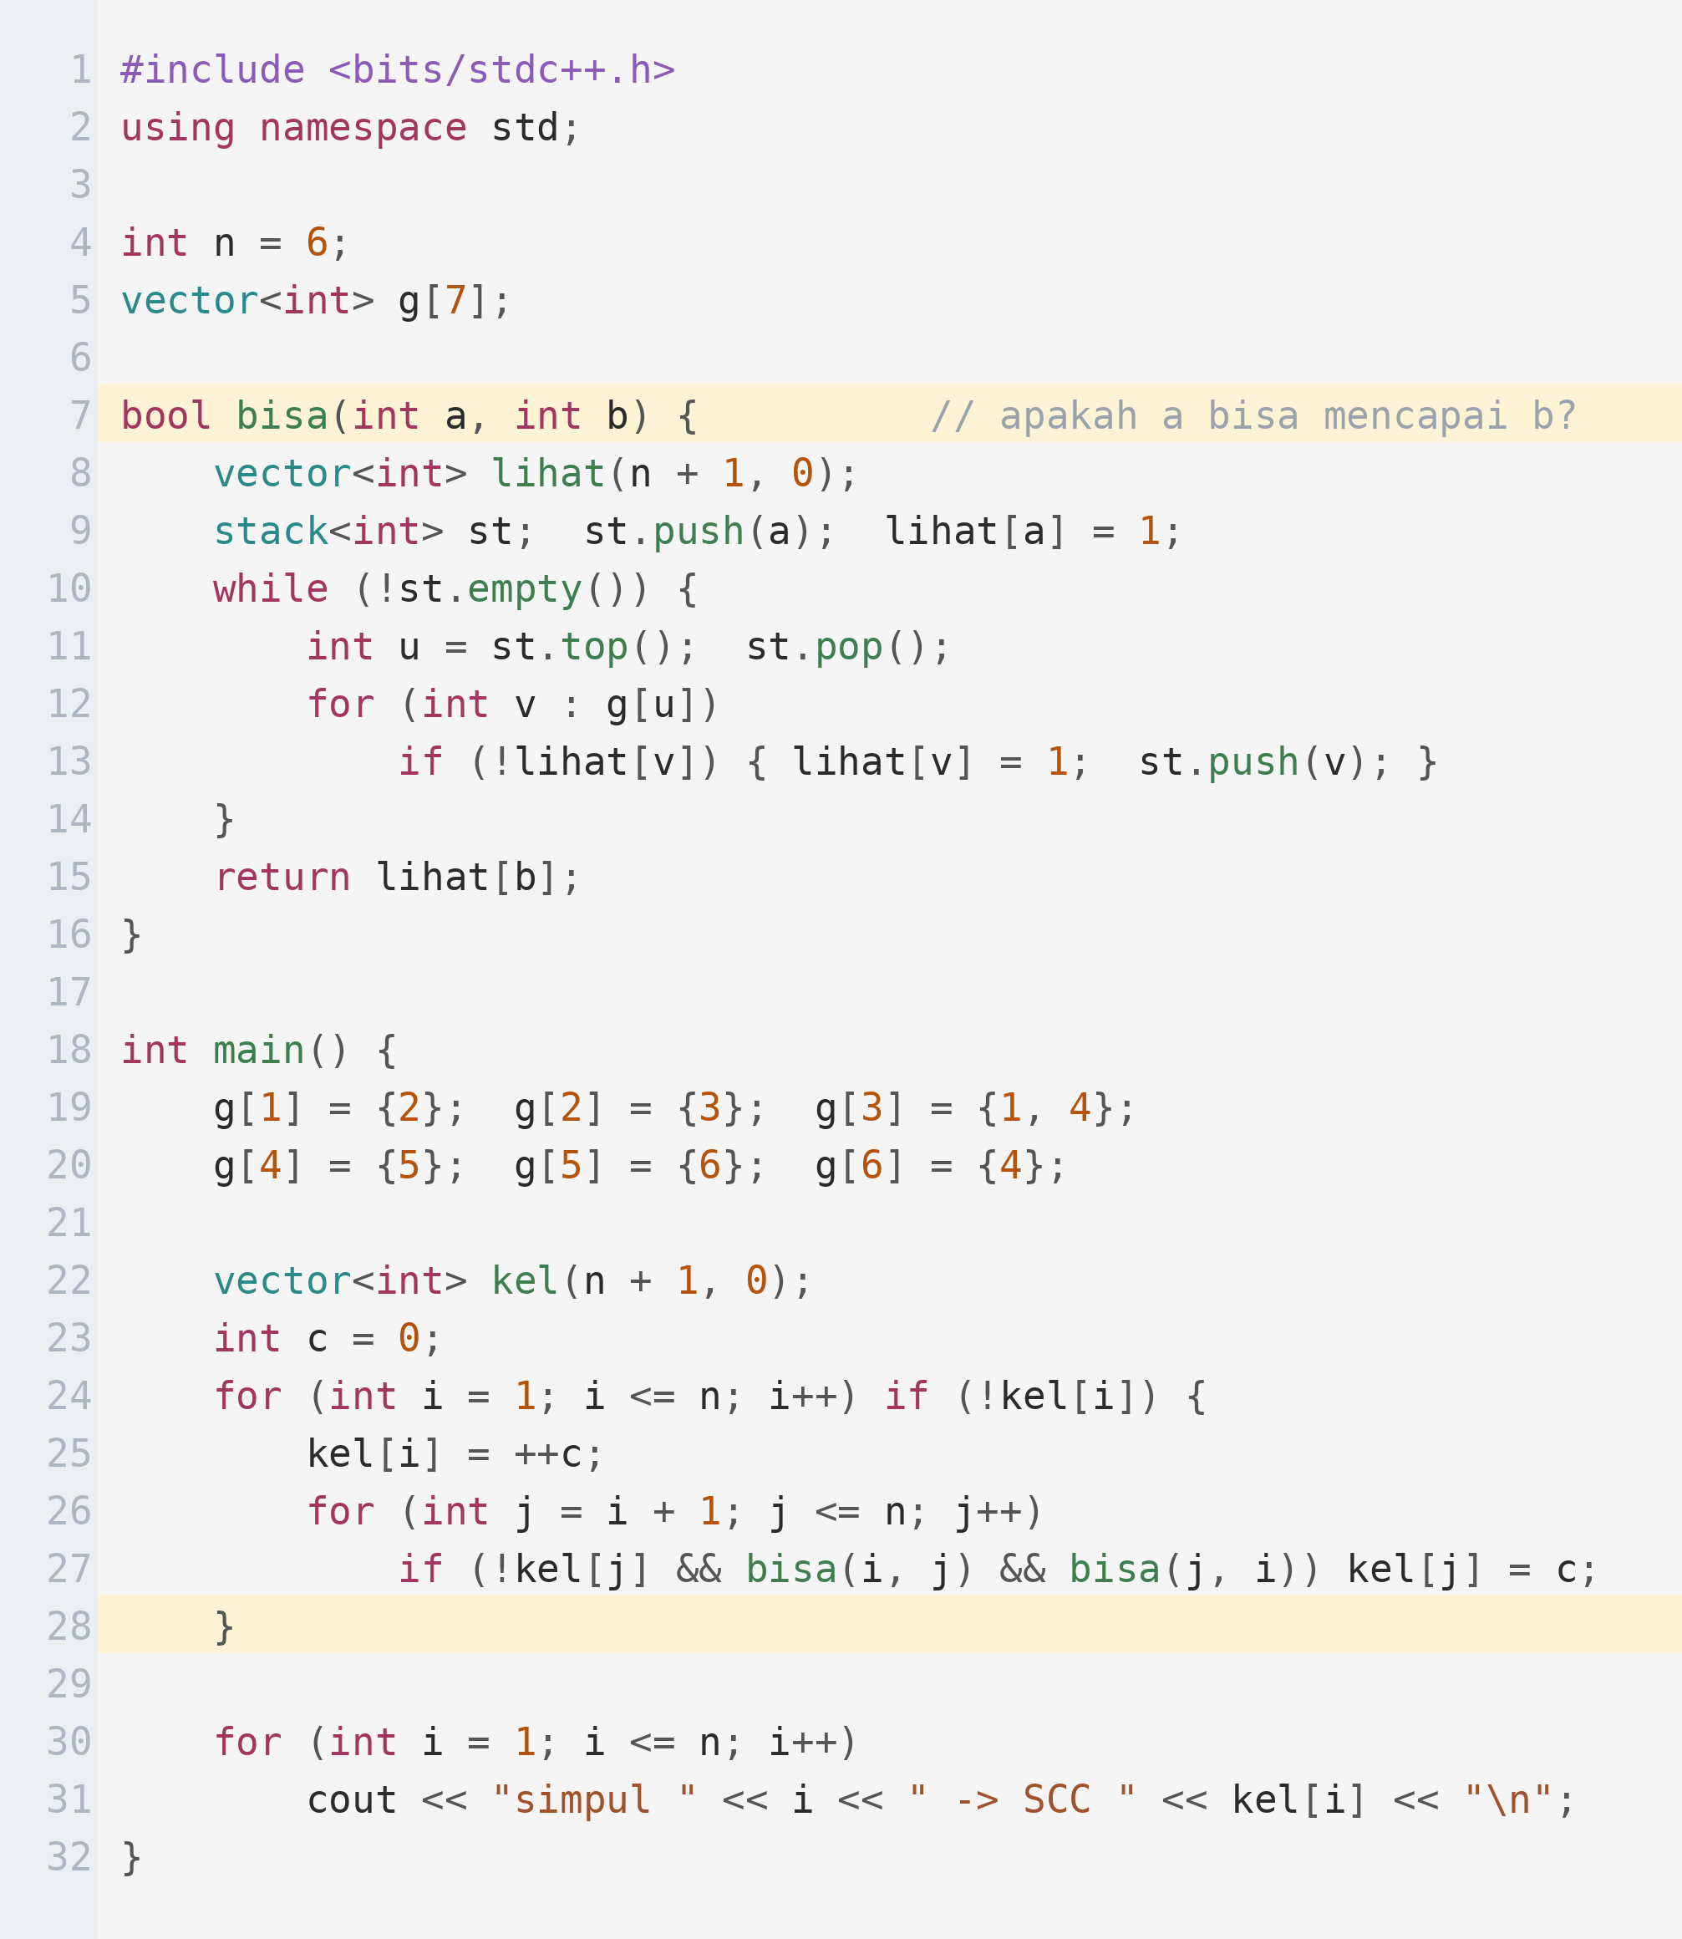
Apa Itu SCC
Definisinya bisa diperiksa langsung: dua simpul sekelompok bila saling bisa dicapai. Kode ini memakai definisi itu apa adanya, tanpa algoritma cepat.
PENJELASAN
Grafnya dua segitiga berarah yang disambung satu sisi searah 3→4. Karena sisi itu tidak bisa dilalui balik, keduanya menjadi dua SCC terpisah. Cara ini O(n^2 (n+m)) — benar tetapi lambat.
Baris 28 adalah definisinya persis: saling mencapai dua arah.
Satu simpul tanpa siklus tetap membentuk SCC sendiri berukuran 1.
Kosaraju dan Tarjan menghasilkan kelompok yang sama, hanya jauh lebih cepat.
Pakai versi lambat ini sebagai pembanding saat menguji kode cepatmu.

Slide 10
Melihat SCC-nya
Simpul 1, 2, 3 saling mencapai lewat lingkaran. Begitu pula 4, 5, 6. Tetapi dari 4 tidak ada jalan kembali ke 1.
1
2
4
SCC 1 (hijau)
{1, 2, 3}
1 -> 2 -> 3 -> 1
5
3
SCC 2 (kuning)
6
{4, 5, 6}
4 -> 5 -> 6 -> 4
sisi 2 -> 4 menghubungkan kedua SCC, tetapi tidak ada jalan kembali
Setelah dikerutkan, tersisa dua simpul dengan satu sisi berarah di antaranya — sebuah DAG. Inilah condensation graph-nya.

Slide 11
02
Kosaraju
Dua kali DFS

Slide 12
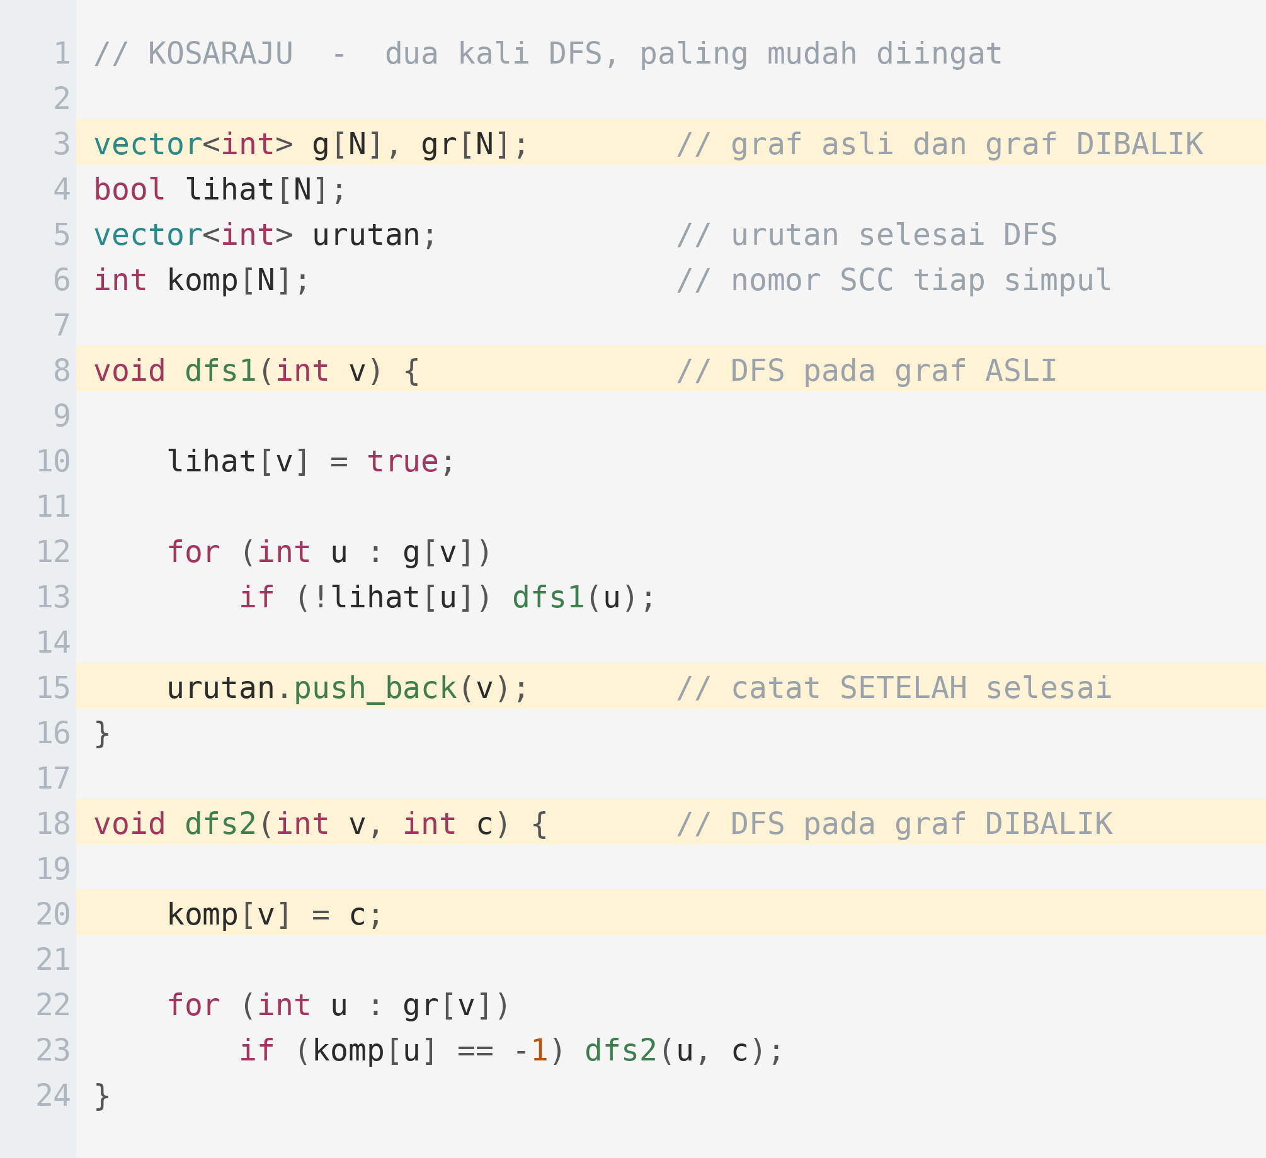
Kerangka Kosaraju
Dua fungsi DFS: satu pada graf asli untuk mencatat urutan selesai, satu pada graf dibalik untuk menandai komponen.
PENJELASAN
Perhatikan bahwa urutan dicatat SETELAH seluruh keturunan selesai, bukan saat simpul dimasuki. Ini yang disebut urutan pasca-kunjungan.

Slide 13
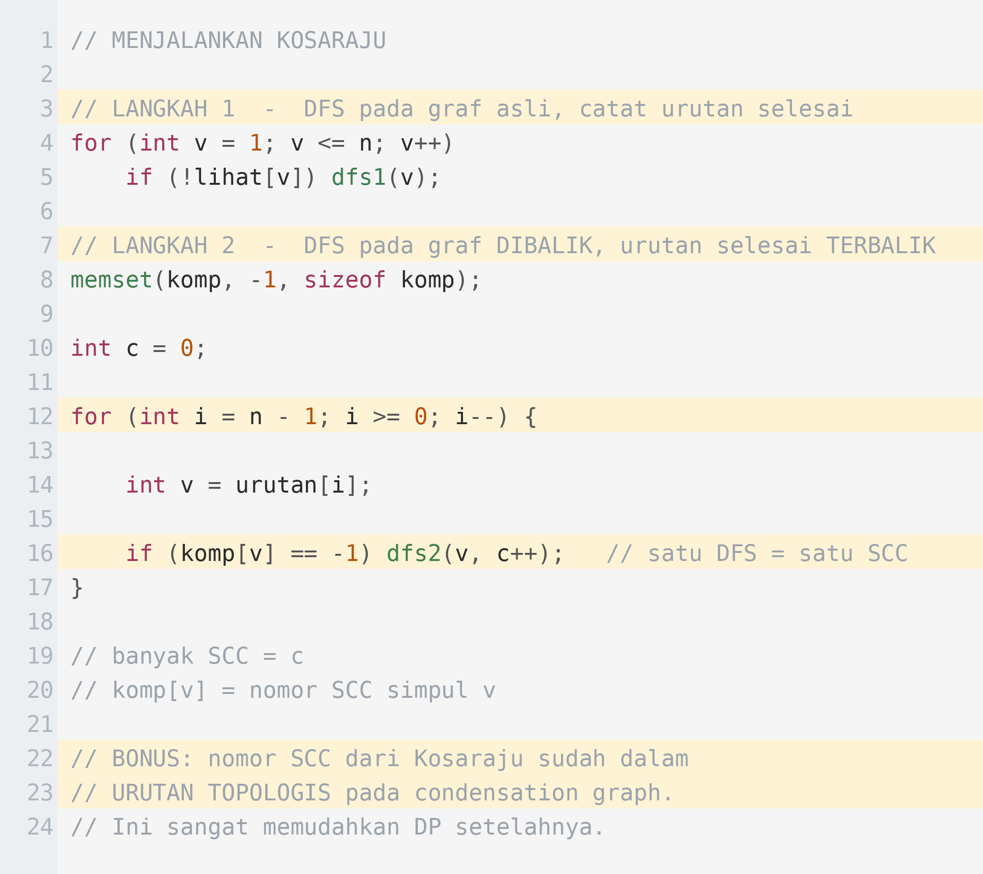
Menjalankannya
Dua loop. Yang kedua berjalan pada urutan TERBALIK dari yang dicatat pada langkah pertama.
PENJELASAN
Bonus di baris terakhir sangat berguna: nomor SCC dari Kosaraju sudah tersusun dalam urutan topologis, sehingga DP pada condensation bisa langsung dijalankan tanpa toposort tambahan.

Slide 14
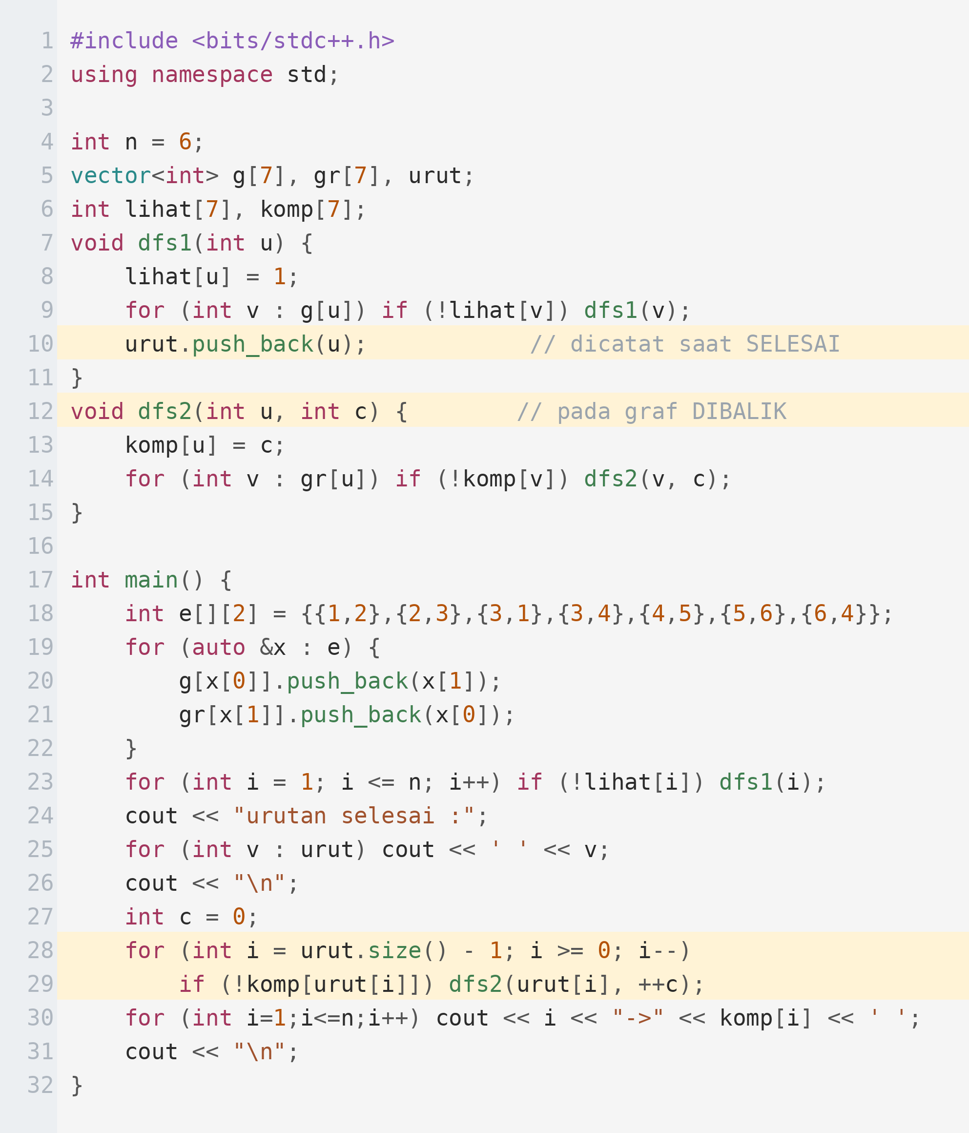
Kenapa Kosaraju Benar
Kuncinya urutan selesai DFS. Jalankan kode ini dan bandingkan urutan yang tercetak dengan pengelompokan akhirnya.
PENJELASAN
Simpul yang SELESAI paling akhir (di sini 1) pasti berada di SCC "paling hulu". Menelusuri graf terbalik dari situ hanya bisa menjangkau SCC-nya sendiri — itulah alasan kebenarannya.
Putaran pertama hanya menentukan urutan, bukan kelompoknya.
Membalik graf memutus arah keluar SCC, jadi DFS kedua terkurung.
Nomor komponen yang dihasilkan otomatis urut topologis pada DAG kondensasi.
Tarjan melakukan hal yang sama dengan satu kali DFS dan sebuah stack.

Slide 15
2b
Simulasi Kosaraju
Enam simpul, dua komponen

Slide 16
Langkah 1 — DFS pada Graf Asli
DFS dari simpul 1 menelusuri seluruh graf. Urutan selesai dicatat saat rekursi kembali naik.
1 / 3
1
2
4
urutan selesai
mulai
6, 5, 4, 3, 2, 1
5
3
yang selesai TERAKHIR
adalah simpul 1
6
simpul 1 ada di SCC sumber
urutan = [6, 5, 4, 3, 2, 1] diproses terbalik: 1, 2, 3, 4, 5, 6
Urutan pastinya bergantung pada urutan tetangga di adjacency list, tetapi sifat "yang selesai terakhir ada di SCC sumber" selalu berlaku.

Slide 17
Langkah 2 — DFS pada Graf Dibalik
Semua sisi dibalik arahnya. DFS dimulai dari simpul 1, yaitu yang selesai paling akhir tadi.
2 / 3
1
2
4
pada graf DIBALIK
mulai
dari 1 bisa dicapai:
3 (lewat 1->3)
5
3
2 (lewat 3->2)
6
simpul 4, 5, 6
TIDAK terjangkau
SCC pertama = {1, 2, 3}
Sisi 2 ke 4 pada graf asli menjadi 4 ke 2 setelah dibalik, sehingga dari simpul 1 tidak ada jalan menuju 4. Itulah yang mengurung DFS di dalam satu SCC.

Slide 18
Langkah 3 — Komponen Berikutnya
Simpul berikutnya pada urutan terbalik yang belum tertandai adalah 4. DFS kedua menyapu SCC sisanya.
3 / 3
1
2
4
SCC kedua = {4, 5, 6}
mulai
hasil akhir
5
3
komp[1] = komp[2] = komp[3] = 0
komp[4] = komp[5] = komp[6] = 1
6
banyak SCC = 2
condensation: SCC 0 -> SCC 1 (sebuah DAG)
Nomor SCC yang dihasilkan sudah dalam urutan topologis: SCC 0 berada sebelum SCC 1. Sifat ini gratis dan sangat memudahkan DP setelahnya.

Slide 19
03
Condensation & Aplikasi
Yang bisa dilakukan setelah dikerutkan

Slide 20
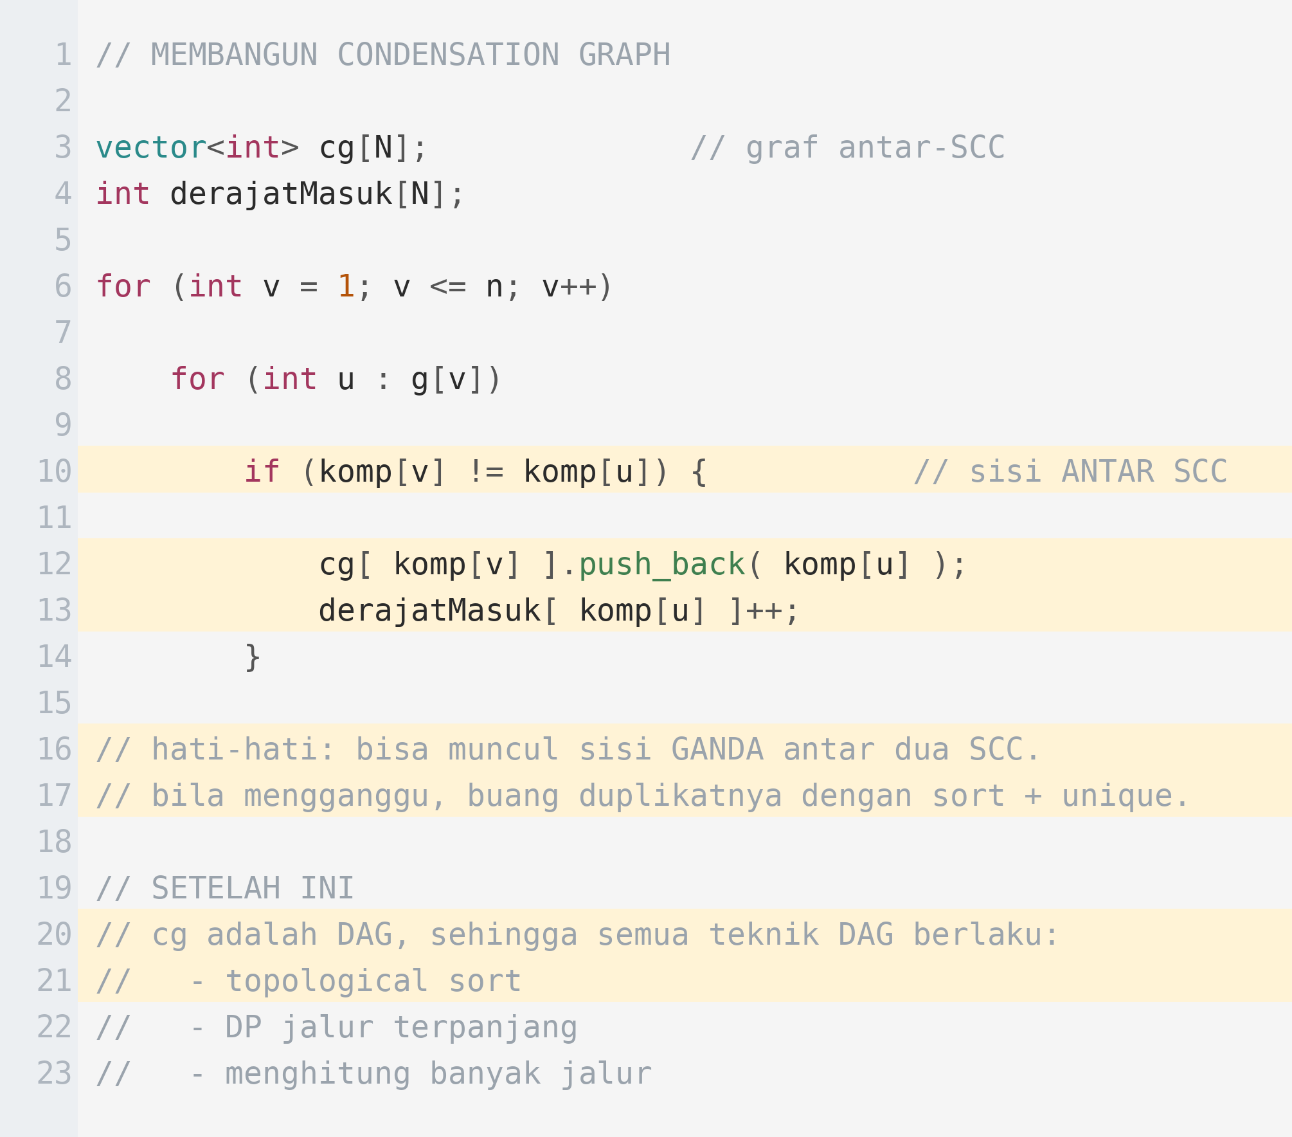
Membangun Condensation Graph
Setelah setiap simpul punya nomor SCC, membangun graf antar-SCC hanya butuh satu penyapuan sisi.
PENJELASAN
Waspadai sisi ganda: dua SCC bisa terhubung oleh banyak sisi asli. Bila soal peduli pada banyaknya sisi, buang duplikatnya dengan sort dan unique.

Slide 21
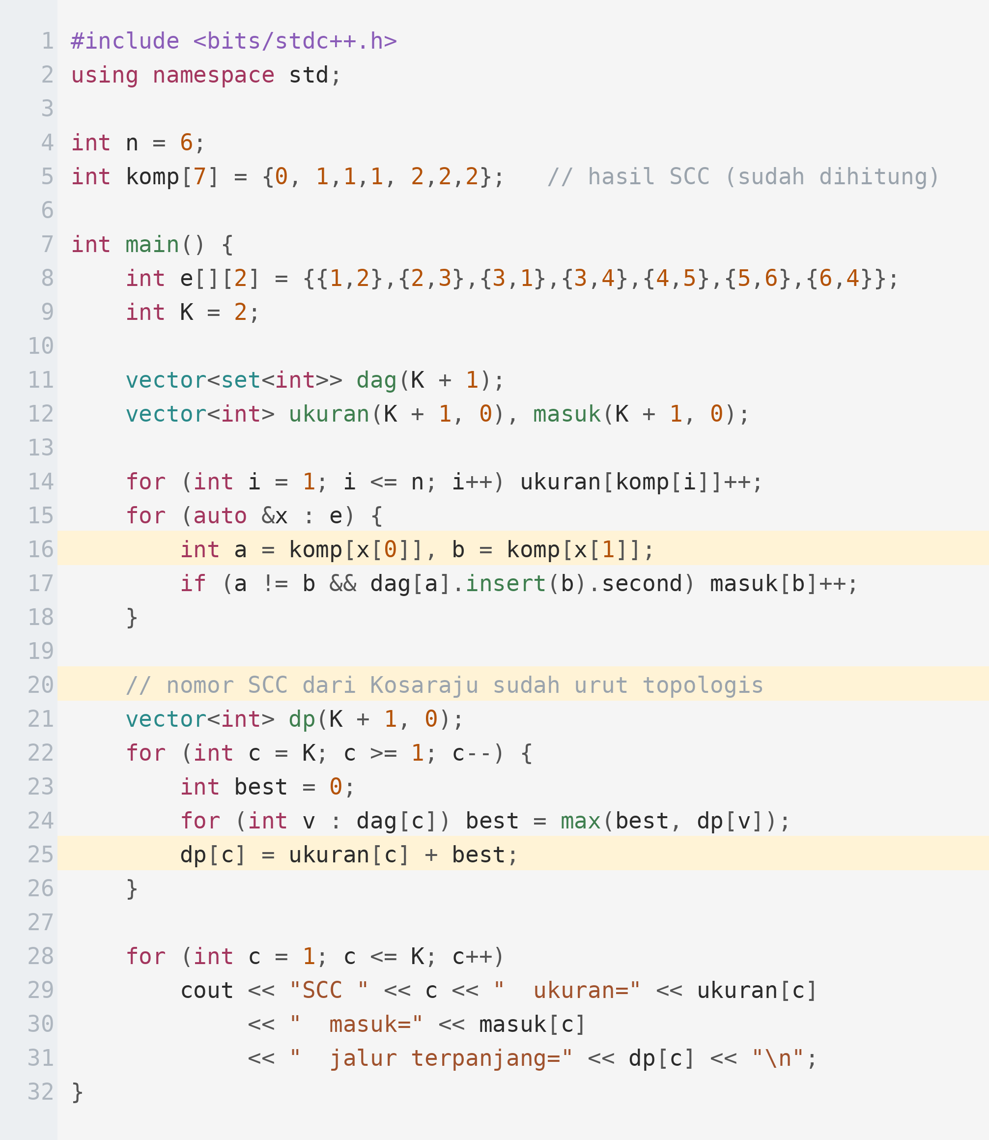
Lima Aplikasi Utama
Aplikasi paling sering: mampatkan setiap SCC menjadi satu simpul, hasilnya DAG, lalu jalankan DP biasa di atasnya.
PENJELASAN
Setelah dikondensasi, soal "jalur terpanjang" yang mustahil pada graf bersiklus menjadi DP satu baris pada DAG. Lima aplikasi utamanya: kondensasi, 2-SAT, komponen wajib, deteksi siklus, dan menghitung simpul yang bisa dicapai semua.
Setelah dimampatkan, hasilnya dijamin DAG — tidak mungkin bersiklus.
SCC dengan derajat masuk 0 adalah kandidat "titik awal" pada soal jangkauan.
Kalau DAG-nya punya tepat satu SCC berderajat keluar 0, ia bisa dicapai semua.
2-SAT memakai SCC untuk memeriksa x dan bukan-x sekelompok atau tidak.

Slide 22
Kosaraju atau Tarjan
Keduanya O(V + E). Pilih berdasarkan mana yang lebih mudah kamu ingat dengan benar.
Aspek | Kosaraju | Tarjan
Banyaknya DFS | Dua kali | Satu kali
Butuh graf dibalik | Ya, memori dua kali lipat | Tidak
Kemudahan diingat | Lebih mudah; idenya jelas | Perlu memahami low-link
Urutan hasil | Sudah topologis | Terbalik dari topologis
Kecepatan praktis | Sedikit lebih lambat | Sedikit lebih cepat
Rekomendasi | Pilihan bawaan saat kontes | Bila memori ketat atau sudah terbiasa

Slide 23
04
Contoh Soal
Dari pernyataan sampai kode lengkap

Slide 24
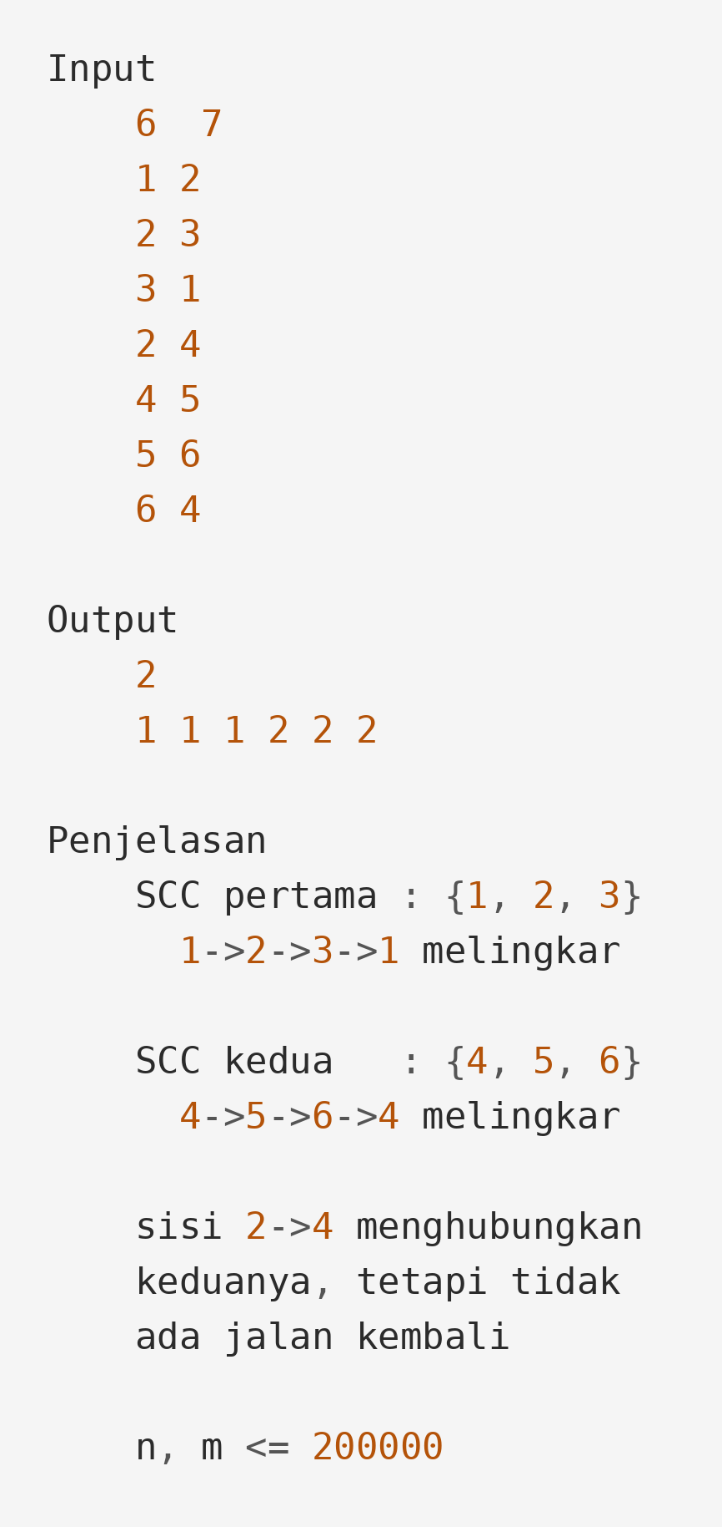
Latihan Terbimbing
SOAL
Menghitung Komponen Kuat
Diberikan graf berarah dengan n simpul dan m sisi. Keluarkan banyaknya strongly connected component, lalu nomor komponen setiap simpul. Simpul dalam komponen yang sama harus bernomor sama.
1 <= n, m <= 200000
graf boleh punya sisi ganda dan self-loop
batas waktu 1 detik

Slide 25
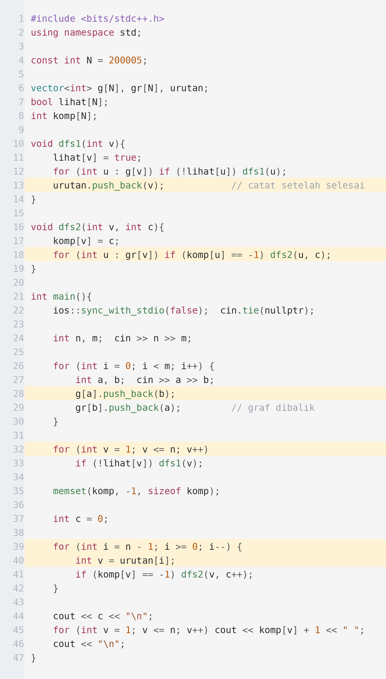
Pembahasan Lengkap
Perhatikan bahwa graf dibalik dibangun langsung saat membaca input — tidak perlu penyapuan tambahan.
PENJELASAN
Kompleksitas O(n + m). Untuk n = 2 x 10^5, DFS rekursif pada graf berbentuk rantai berisiko stack overflow — pada kontes, pertimbangkan versi iteratif atau naikkan batas stack.

Slide 26
Latihan Mandiri
Dua soal pertama adalah SCC langsung; tiga berikutnya memakai condensation graph.
Soal | Yang dilatih | Tingkat
CSES — Planets and Kingdoms | SCC standar dengan penomoran | Menengah
CSES — Coin Collector | Kerutkan SCC lalu DP jalur terpanjang | Menengah
CSES — Flight Routes Check | Memeriksa apakah seluruh graf satu SCC | Menengah
CSES — Giant Pizza | 2-SAT dengan implication graph | Sulit
Codeforces 427C | SCC dengan penghitungan cara memilih | Menengah

Slide 27
Ringkasan
Empat hal yang perlu terbawa dari materi ini.
Condensation selalu berupa DAG
Inilah nilai tambah terbesar SCC: graf berarah apa pun berubah menjadi DAG, tempat toposort dan DP langsung bisa dipakai.
Kosaraju: dua DFS, satu dibalik
DFS pertama mencatat urutan selesai; DFS kedua pada graf dibalik menyapu satu SCC per pemanggilan.
Nomor SCC-nya sudah topologis
Kosaraju memberikannya gratis, sehingga DP pada condensation bisa langsung dijalankan tanpa topological sort tambahan.
Kebanyakan soal SCC adalah soal DAG
Setelah dikerutkan, soalnya biasanya menjadi jalur terpanjang, penghitungan jalur, atau pemeriksaan sumber dan tujuan.

